Slide 1
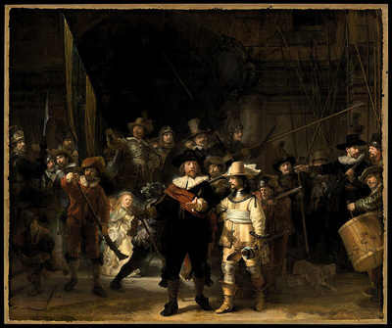
PROPAGANDE
UN MONDE CLAIR-OBSCUR

Slide 2
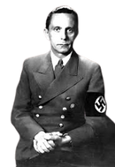

Joseph Goebbels
ministre de la propagande du Reich
Avant d’être synonyme
d’une communication
idéologique et mensongère,
le mot PROPAGANDE
désignait
la propagation
des doctrines
et des opinions.
1 occurrence 1622
ère
Congregatio de propaganda fide

Slide 3
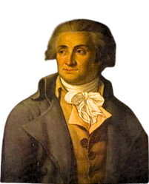
Condorcet donne une première définition
de la propagande
en 1792
Nicolas de Condorcet
figure des Lumières
Action organisée en vue de répandre une opinion ou une doctrine (surtout politique).
une forme de communication

Slide 4


Pour être efficace,
la communication doit être crédible
On met donc la vérité dans le message

Slide 5
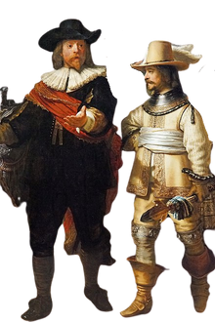
Cette vérité
dans le message
de propagande,
c’est la
partie
claire

Slide 6


Mais à la guerre,
le but est de
porter des coups
par la subversion
On injecte donc des mensonges
dans le message

Slide 7
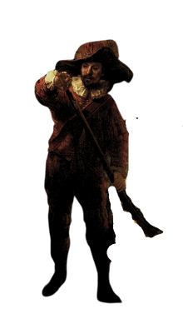
Ces mensonges
c’est la
partie
obscure

Slide 8
CLAIR
Hasbara
Emploi de preuves anecdotiques
Technique des parts égales
C’est de la propagande qui dit la vérité

Slide 9
OBSCUR
Astroturfing
Inversion accusatoire
Contre-vérité
C’est de la propagande qui ment

Slide 10
CLAIR
OBSCUR
Pour un chef d’oeuvre
de propagande,
il faut les deux

Slide 11

CLAIR
OBSCUR
Hasbara
Radio noire
2 NOUVEAUX ÉPISODES
DU PODCAST

